Slide 1
ПРАВИЛА ОФОРМЛЕНИЯ ПЛАНОВ И ОТЧЁТОВ г. Кстово, 2024

Slide 2
Перечень основных планов и отчётов, заполняемых в табличном формате
ПЛАНЫ:
план на следующую неделю: до 15.00 ч. среды текущей недели;
план на следующий месяц: до 12.00 ч. 5 числа текущего месяца
информация о важных событиях, в том числе проводимых в рамках реализации проекта «Пушкинская карта», на следующую неделю: до 11.00 ч. вторника текущей недели
ОТЧЁТЫ:
отчёт за текущую неделю: до 12.00 ч. пятницы этой же недели;
отчёт за текущий месяц: до 12.00 ч. 25 числа текущего месяца;
отчёт по ЗОЖ за текущий месяц: до 12.00 ч. 25 числа текущего месяца;
отчёт по толерантности за текущий месяц: до 12.00 ч. 25 числа текущего месяца;
сведения о проведении информационно-пропагандистских мероприятий в связи с памятными датами военной истории Отечества с использованием материалов, предоставленных Российским военно-историческим обществом за текущий месяц: до 12.00 ч. последнего дня текущего месяца
Отчёт о мероприятиях в поддержку СВО за месяц: до 12.00 ч., 7-го число текущего месяца

Slide 3
ПЛАН НА МЕСЯЦ
План на месяц оформляется в таблице Excel. В графу соответствующей даты вносится следующая информация:
Название и форма мероприятия. Название заключается в ВЕРТИКАЛЬНЫЕ кавычки.
Время начала мероприятия в следующем формате: 11.00 ч.
Место проведения (это может быть: библиотека, открытая площадка, социальная сеть «ВКонтакте» или какое-либо учреждения – школа, детский сад и т.д. – пишется в соответствии с данными официального сайта учреждения).
Если речь идёт о книжной выставке, то указывается весь период её функционирования. Например, 1-10.09.
Предполагаемое количество участников. Например, 27 чел. или 138 просмотров

Slide 4
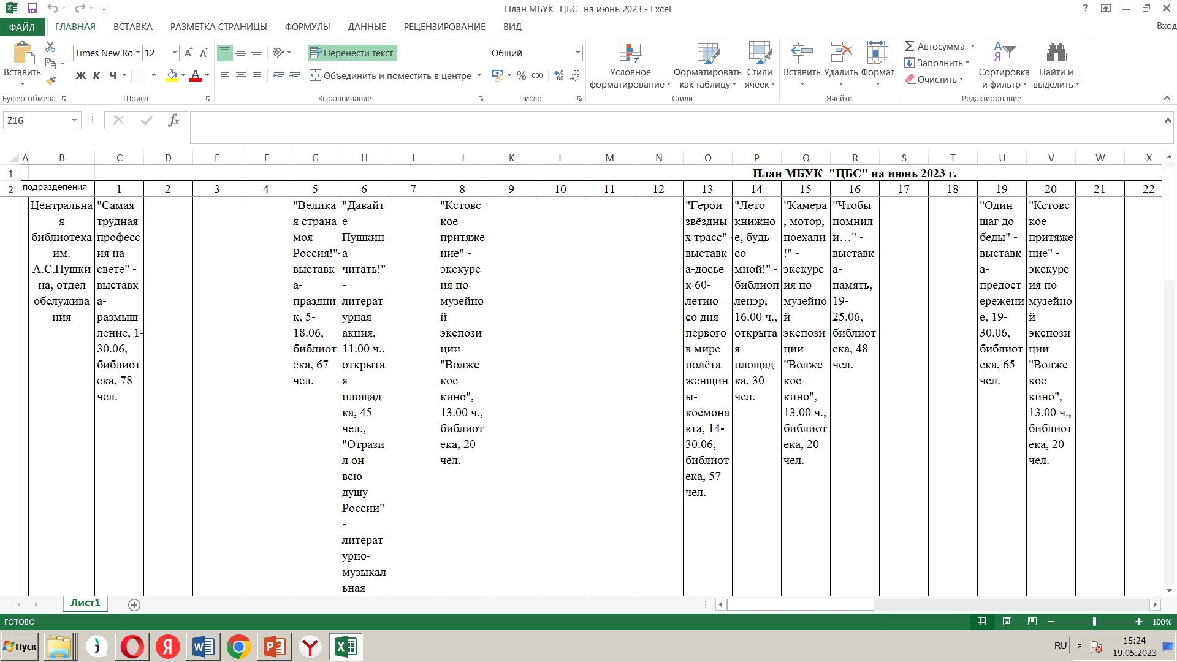

Slide 5
Образец плана мероприятий на месяц для размещения на информационном стенде План мероприятий Центральной детской библиотеки им. В.С.Рыжакова на сентябрь 2023 г.

Slide 6
ОБЩИЕ ПРАВИЛА ОФОРЛЕНИЯ ПЛАНОВ И ОТЧЁТОВ Для проверки, редактирования текста всегда включаем знак скрытых символов 1. Если какое-либо мероприятие проходит несколько дней подряд (например, с 1 января по 6 января) – в графе «Дата, время» пишем: 1-6.01 (без пробелов). 2. Если одно мероприятие будет проходить в разные даты (например, 1 и 10 января) – в графе «Дата, время» пишем: 1,10.01 (без пробелов) 3. Время указываем в формате 10.00 (десять ТОЧКА ноль ноль). 10:00 – не правильно. 4. И.О.Фамилия пишем БЕЗ ПРОБЕЛОВ!!!! (в том числе в графе «Наименование мероприятия», например: цикл мероприятий к 2-летию со дня рождения А.С.Пушкина) 5. Название и форма мероприятия: «Рождественская история» - час информации («Название мероприятия» (1 пробел) – (тире) (1 пробел) форма мероприятия). 6. Шрифт для заполнения документов – Times New Roman, размер 12. 7. Межстрочный интервал - одинарный.

Slide 7
Особенности оформления недельных планов и отчётов
В графе «Время» указывается время начала мероприятия в формате: 9.00
Если продолжительность мероприятия не ограничивается одним днём, как правило, это книжные выставки, то нам предлагаются следующие формулировки:
10.00 (время начала работы выставки)
Далее с помощью клавиши Enter переходим на следующую строку и указываем: ЕЖЕДНЕВНО, В ТЕЧЕНИЕ НЕДЕЛИ или ДВУХ НЕДЕЛЬ. Допустима формулировка: ДО КОНЦА МЕСЯЦА
Например:
10.00
ежедневно, в течение недели

Slide 9
БЛАГОДАРЮ ЗА ВНИМАНИЕ!

